Slide 1





ФГБОУ ВО «Уральский государственный экономический университет»
38.04.05 Бизнес-информатика (Интеллектуальное управление цифровыми предприятиями)
Стариков Евгений Николаевич
Кандидат экономических наук, доцент
Зам. зав. кафедрой шахматного искусства и компьютерной математики
+7 (343) 283-10-37
moais@usue.ru
г. Екатеринбург, ФГБОУ ВО «УрГЭУ», ул. 8-е марта 62, ауд. 476
Кафедра шахматного искусства и компьютерной математики

Slide 2
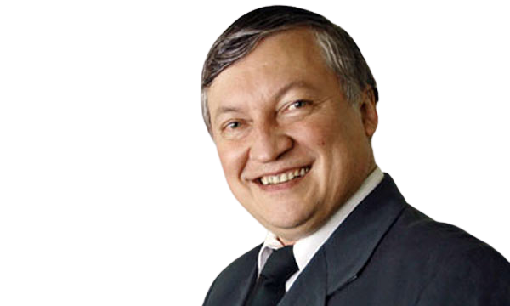
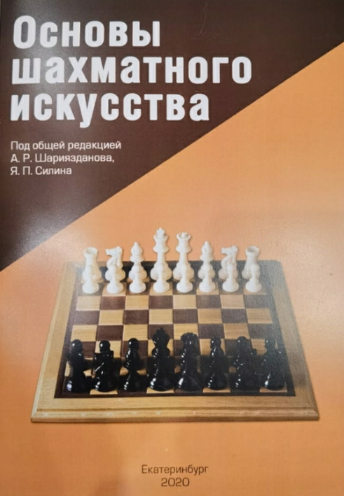
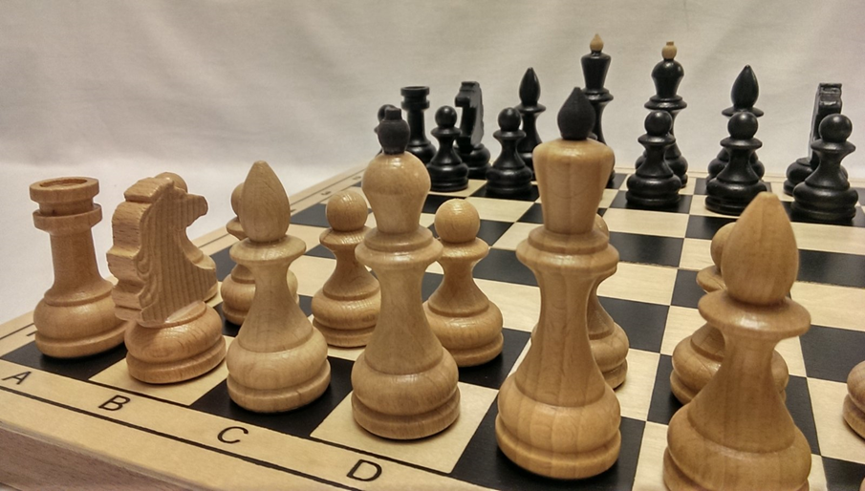
Уральский государственный экономический университет
Шахматная школа УрГЭУ имени А.Е. Карпова
Заведующим кафедрой Шахматного искусства и компьютерной математики УрГЭУ и научным руководителем Шахматной школы УрГЭУ является Анатолий Евгеньевич Карпов, двенадцатый чемпион мира по шахматам (1975—1985), Депутат Государственной Думы
Федерального Собрания РФ

Slide 3
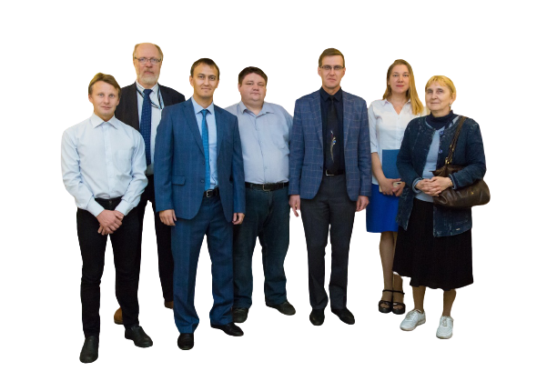
ФГБОУ ВО «Уральский государственный экономический университет»
КАФЕДРА ШАХМАТНОГО ИСКУССТВА И
КОМПЬЮТЕРНОЙ МАТЕМАТИКИ
Сотрудники кафедры:
3 профессора
(доктора технических и физико-математических наук)
19 доцентов
(кандидаты физико-математических, технических, экономических и педагогических наук)

Slide 4















ФГБОУ ВО «Уральский государственный экономический университет»
СТРАТЕГИЧЕСКИЕ ПАРТНЕРЫ КАФЕДРЫ
Институт математики и механики
Институт экономики
Промышленные предприятия
Финансы, страхование, торговля
IT, разработка ПО
Связь, телекоммуникации

Slide 5








ФГБОУ ВО «Уральский государственный экономический университет»
уникальная программа
получение опыта
разработки корпоративных
информационных систем
научно – исследовательский
потенциал
преимущества
обучения
участие в создании и
сопровождении технологий
в области работы с данными
изучение основных тенденций цифровой трансформации

Slide 6
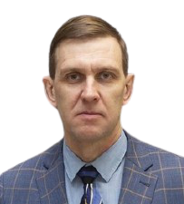
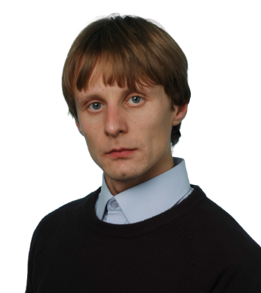
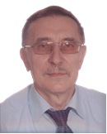
ФГБОУ ВО «Уральский государственный экономический университет»
РУКОВОДИТЕЛИ ОСНОВНОЙ ПРОФЕССИОНАЛЬНОЙ ОБРАЗОВАТЕЛЬНОЙ ПРОГРАММЫ
Стариков Евгений Николаевич
Должность:
Зам. зав. кафедрой шахматного искусства и компьютерной математики
Ученая степень:
Кандидат экономических наук
Ученое звание: Доцент
E-mail: moais@usue.ru
Часовских Виктор Петрович
Должность:
Профессор кафедры
шахматного искусства и
компьютерной математики
Ученая степень:
Доктор технических наук
Ученое звание: Профессор
E-mail: u2007u@yandex.ru
Сайт: http://vikchas.ru
Воронов Михаил Петрович
Должность:
Доцент кафедры
шахматного искусства и компьютерной математики
Ученая степень:
Кандидат технических наук
Ученое звание: Доцент
E-mail: mstrk@yandex.ru

Slide 7


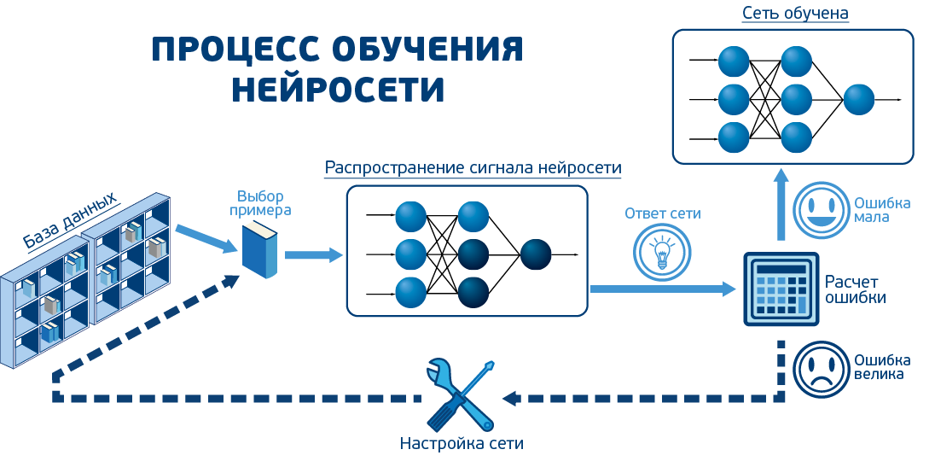
ФГБОУ ВО «Уральский государственный экономический университет»
Основные учебные курсы
Технологии искусственного интеллекта и кибербезопасность цифрового предприятия
Системы поддержки принятия решений
Технологии обработки Больших Данных
Экспертные системы в управлении рисками на цифровом предприятии
Основы интеллектуального управления цифровым предприятием
Алгоритмы машинного обучения

Slide 8
ФГБОУ ВО «Уральский государственный экономический университет»
Системы управление данными в интеллектуальных информационных системах
научно-педагогическая школа профессора Виктора Петровича Часовских
Исследовательские программы:
разработка теории защиты идентификационных данных криптосистемами, основанной на РС- и БХЧ-кодах и преобразованиях Фурье-Галуа-Клиффорда;
блокчейн как информационная технология;
технологии искусственного интеллекта в управление цифровым предприятием
Премии Губернатора Свердловской области
в сфере информационных технологий за 2015 и 2020 годах
«За выдающийся вклад в развитие научных исследований
в сфере информационных технологий»
(Указ от 15.12.2015 г. № 615 – УГ и Указ от 13.11.2020 г. № 608 – УГ)

Slide 9


ФГБОУ ВО «Уральский государственный экономический университет»
Цифровая обработка изображений и распознавание образов
научно-педагогическая школа профессора Валерия Григорьевича Лабунца
Исследовательская программа:
Разработка теории быстрых многопараметрических ортогональных преобразований с крипто-ключами с целью создания методов анализа, обработки и технологий передачи с повышенной информационной безопасностью больших объемов цифровых видеоданных.
грант РФФИ-№19-29-09022 (2020-2022 год)
Премия Губернатора Свердловской области
в сфере информационных технологий в 2020 году
«За выдающийся вклад в развитие научных исследований
в сфере информационных технологий»
(Указ от 13.11.2020 г. № 608 – УГ)

Slide 10

ФГБОУ ВО «Уральский государственный экономический университет»
знать платформы
и технологии
цифровой экономики
осуществлять
информационно-аналитическую
поддержку
владеть средствами
новейших фреймворк
выпускник
будет уметь
создавать цифровые
предприятия
внедрять и поддерживать
инновационные проекты
управлять информационными
потоками организации

Slide 11

ФГБОУ ВО «Уральский государственный экономический университет»
ОБЛАСТЬ ПРОФЕССИОНАЛЬНОЙ ДЕЯТЕЛЬНОСТИ
Бизнес-структуры, предприятия
Органы управления разных уровней
Научно-исследовательские центры, проектные
и научно-производственные организации
Организации сферы связи,
информационных и коммуникационных технологий
ВУЗы

Slide 12
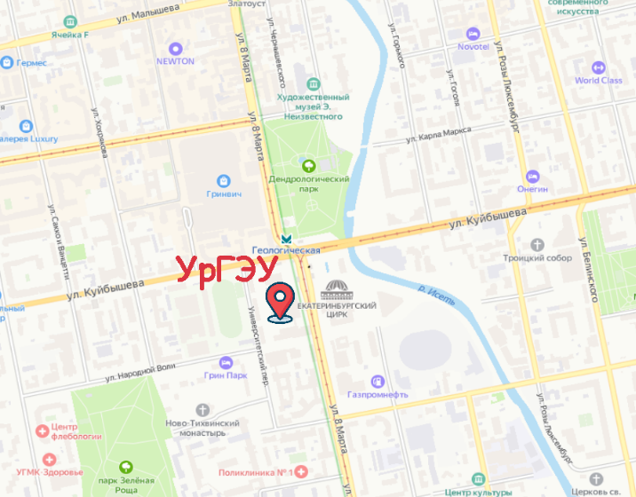



ФГБОУ ВО «Уральский государственный экономический университет»
Приемная комиссия
Мартьянова Ирина Евгеньевна
начальник управления по приему и довузовской подготовке
+7 (343) 257 02 27; +7 (343) 283 12 13
Pr-com@usue.ru
г. Екатеринбург, ФГБОУ ВО «УрГЭУ», ул. 8-е марта 62

